Slide 1
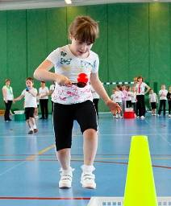
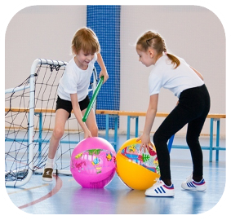
Спортивно –оздоровительное направление
Игры народов мира

Slide 2
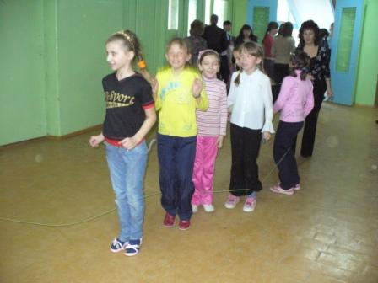
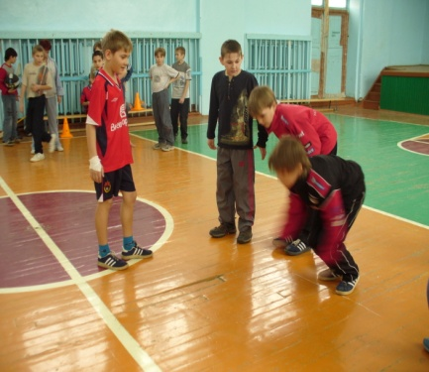
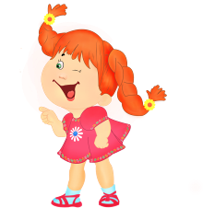
Цель:
содействие всестороннему развитию личности, приобщение к самостоятельным занятиям физическими упражнениями
Задачи:
укрепление здоровья учащихся, приобщение их к занятиям физической культурой и здоровому образу жизни, содействие гармоническому, физическому развитию;
обучение жизненно важным двигательным умениям и навыкам;
воспитание дисциплинированности, доброжелательного отношения к товарищам, формирование коммуникативных компетенций.

Slide 3
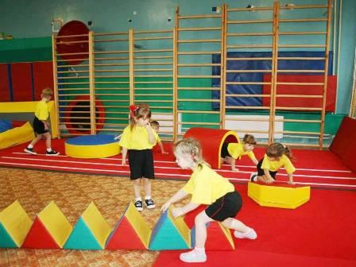
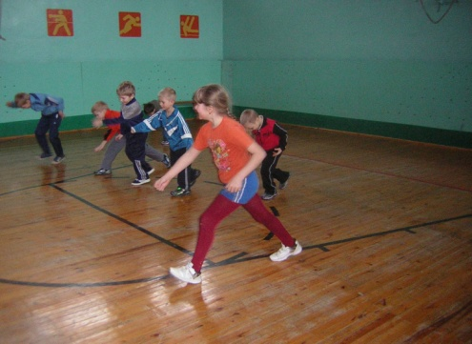
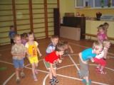
Дети научатся:
играть активно, самостоятельно и с удовольствием, в любой игровой ситуации самим регулировать степень внимания и мышечного напряжения, приспосабливаться к изменяющимся условиям окружающей среды, находить выход из критического положения, быстро принимать решение и приводить его в исполнение, проявлять инициативу, оказывать товарищескую поддержку, добиваться достижения общей цели;

Slide 4
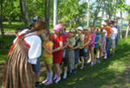
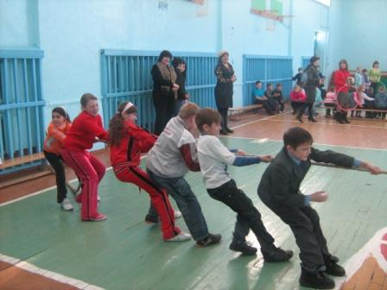
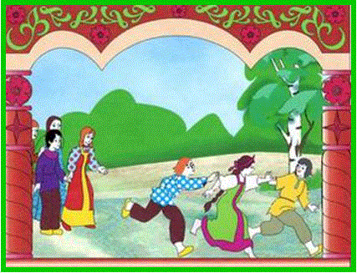
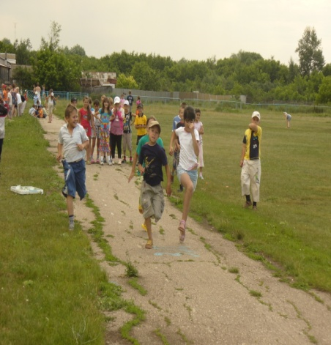
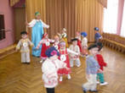
Народная игра – естественный спутник жизни, ребенка, источник радостных эмоций, обладающий великой воспитательной силой.

Slide 5
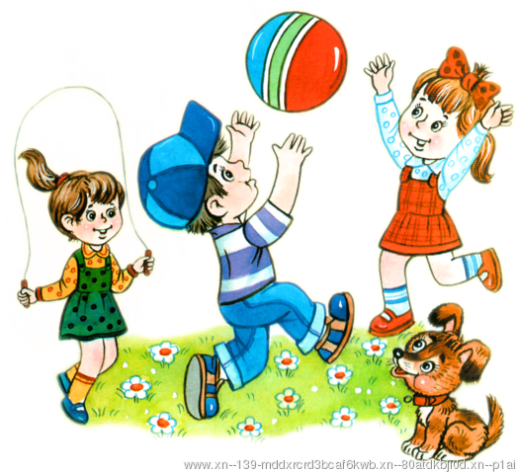
Игры на развитие психических процессов:
Игры на развитие восприятия.
Упражнения и игры на внимание
Игры на развитие памяти.
Игры на развитие воображения.
Игры на развитие мышления и речи.
Игры на коррекцию эмоциональной сферы ребёнка.

Slide 6
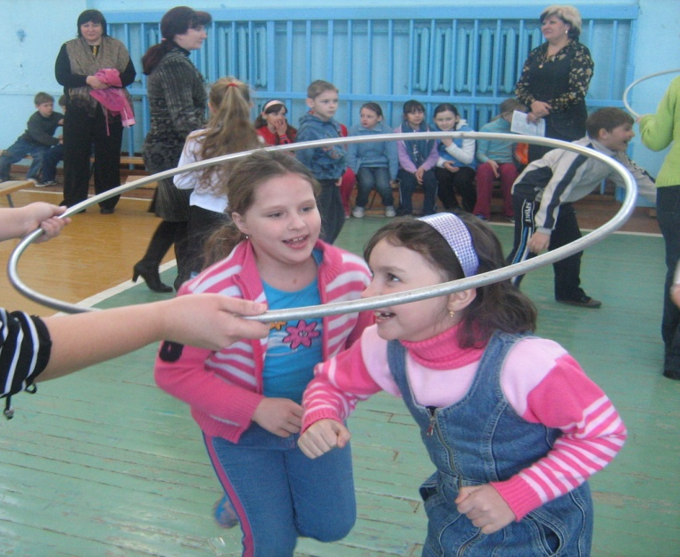
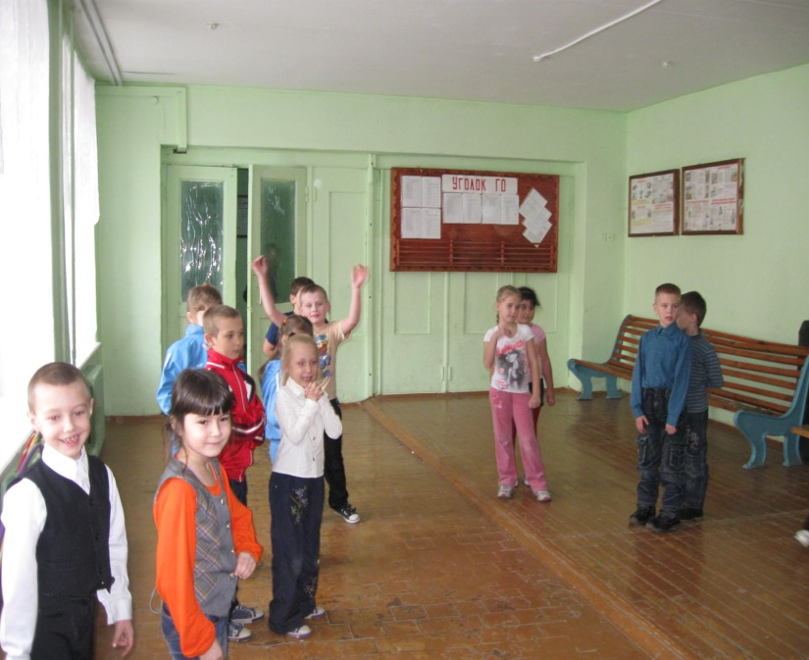
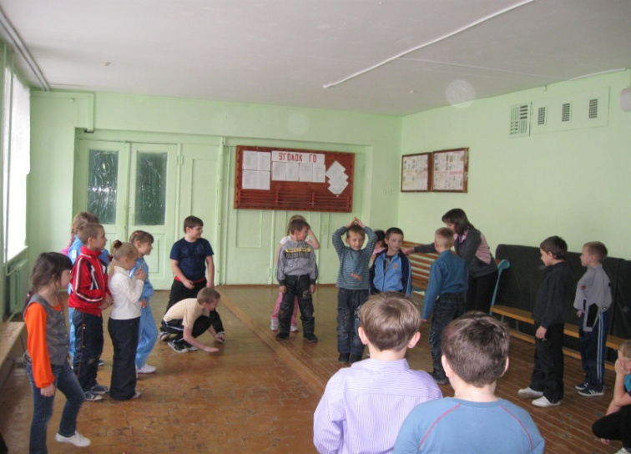
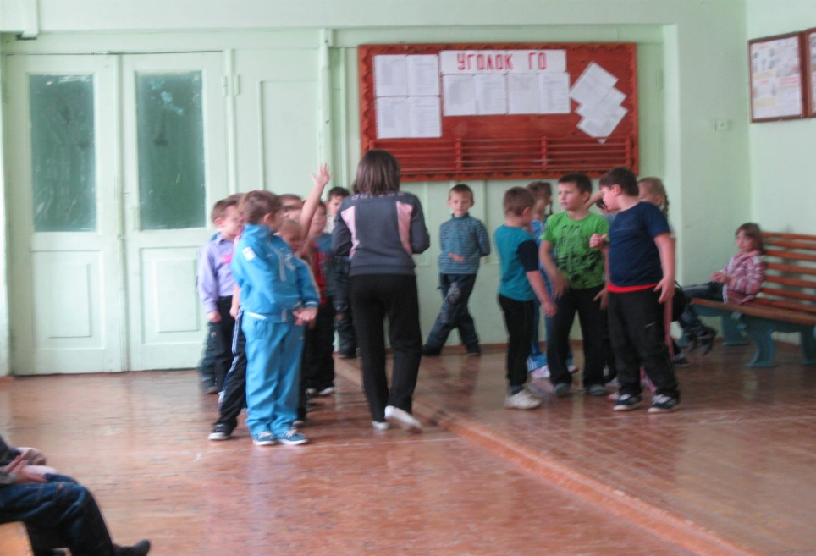
Подвижные игры

Slide 7
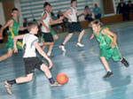
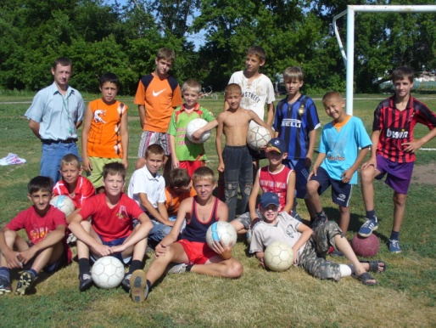
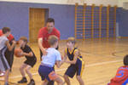
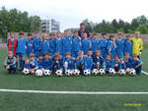
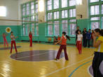
Спортивные игры
футбол
баскетбол
волейбол

Slide 8
Ожидаемый результат
Укрепление здоровья детей, формирование у них навыков здорового образа жизни.
Обобщение и углубление знаний об истории, культуре народных игр.
Развитие умений работать в коллективе.
Формирование у детей уверенности в своих силах.
Умение применять игры самостоятельно.

